Slide 1
应用随机过程
第6章 连续时间Markov链

Slide 2
目录
  6.1 连续时间Markov链基本概念
  转移概率矩阵、有限维分布、样本轨道

Slide 3

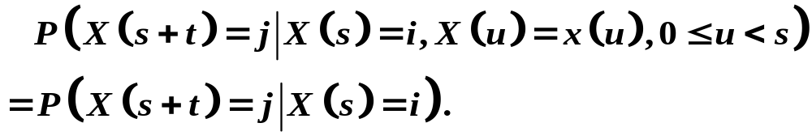
定义

Slide 4
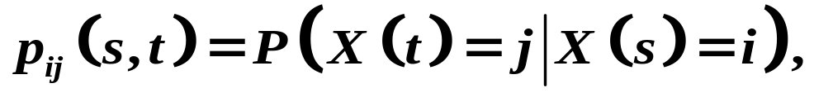

转移概率矩阵

Slide 5


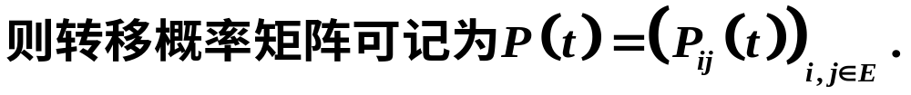
时齐性

Slide 6
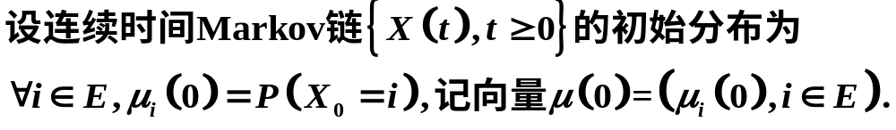
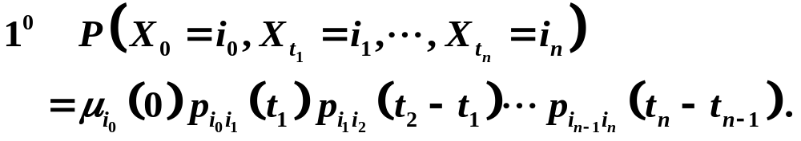



有限维分布

Slide 7



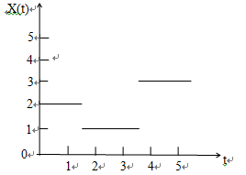



样本轨道

Slide 8
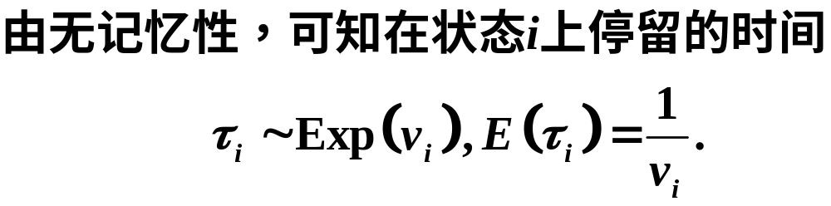

样本轨道

Slide 9
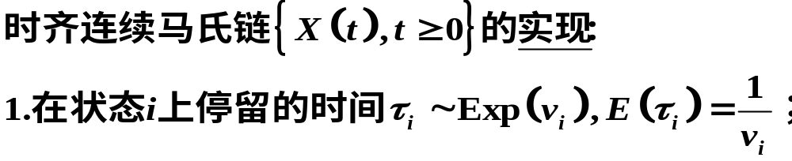
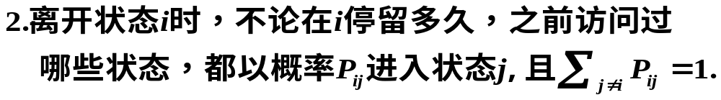
样本轨道

Slide 10
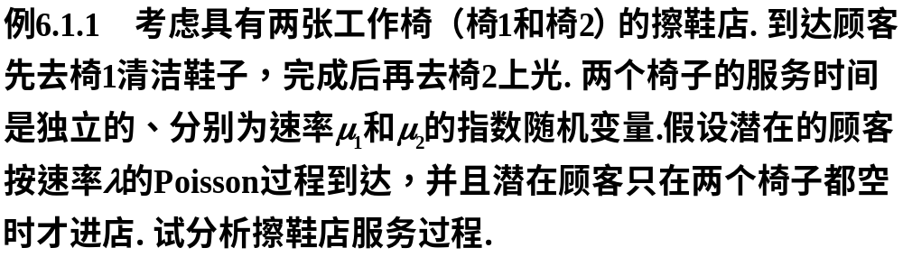
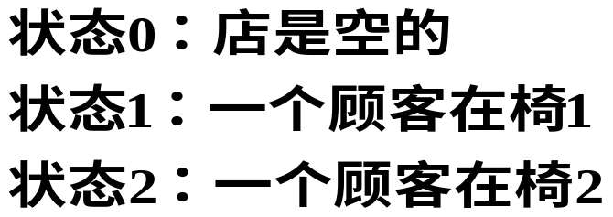


例子
解：

Slide 11


正则性

